Slide 1
API workhop Web Frame Work
Nama :
Golongan : A
Jurusan : Teknologi Informatika

Slide 2
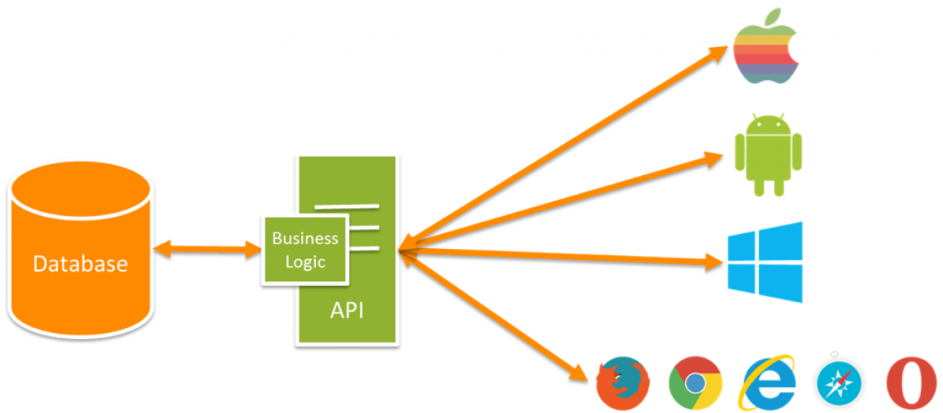
Apa itu API?
API adalah singkatan dari Application Programming Interface, dan memungkinkan developer untuk mengintegrasikan dua bagian dari aplikasi atau dengan aplikasi yang berbeda secara bersamaan. API terdiri dari berbagai elemen seperti function, protocols, dan tools lainnya yang memungkinkan developers untuk membuat aplikasi. Tujuan penggunaan API adalah untuk mempercepat proses development dengan menyediakan function secara terpisah sehingga developer tidak perlu membuat fitur yang serupa.

Slide 3
Fitur-fitur Web API :
Mendukung fungsi CRUD yang bekerja melalui HTTP protocol dengan method GET, POST, PUT dan DELETE
Memiliki response Accept Header dan HTTP status code
Response dengan format JSON, XML atau format apapun yang kamu inginkan. Akan tetapi kebanyak digunakan kedalam format JSON.
Mendukung fitur MVC seperti routing, controllers, action results, filter, model, IOC container, dll.
Web API dapat berjalan di Apache atau web server lainnya yang didukung sesuai bahasa pemrograman yang digunakan.

Slide 4
Apa itu REST API dan RESTFUL API?
REST - singkatan bahasa Inggris dari Representational State Transfer, adalah suatu gaya arsitektur perangkat lunak untuk untuk pendistibusian sistem hipermedia seperti www. Istilah ini diperkenalkan pertama kali pada tahun 2000 pada disertasi doktoral Roy Fielding. Pada arsitektur REST, REST server menyediakan resources (sumber daya/data) dan REST client mengakses dan menampilkan resource tersebut untuk penggunaan selanjutnya.
RESTful - Sistem yang mengikuti prinsip REST Fielding. Bisa disebut juga protokol atau aturan untuk melakukan REST.

Slide 5
Resource tersebut akan direpresentasikan dalam beberapa bentuk, format teks, json, XML
Disini resource diidentifikasi oleh URIs(Universal Resource Identifiers)
Contoh sederhana URIs REST
Contoh sederhana URIs Restful

Slide 6
Perbedaan diantaranya:
REST,
1. Mendukung permintaan GET dan POST
2. REST merupakan arsitektur dari sebuah perangkat lunak
3. Penggunaan REST lebih sederhana
4. Kurangnya dukungan standart, seperti keamanan, kebijakan, keandalan pesan
RESTful
1. Mendukung permintaan GET, POST, PUT, DELETE, PATH. Secara mudahnya RESTful lebih lengkap
2. Protokol / aturan untuk menjalankan REST
Pada intinya RESTful sudah pasti REST belum bisa disebut RESTful. Karena kurangnya lengkapnya dukungan request client dari REST.

Slide 7
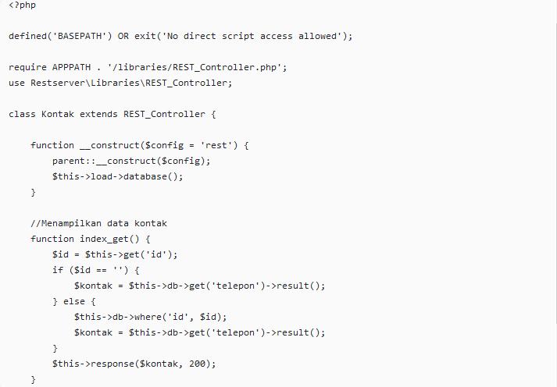
GET
Metode GET menyediakan akses baca pada sumber daya yang disediakan oleh REST API. Sebagai contohnya digunakan untuk membaca data dari tabel telepon pada database kontak. Untuk membaca data dari database dapat dilakukan dengan active record yang telah disediakan Codeigniter. Sebelum membaca data dari database, fungsi GET yang akan dibuat terlebih dahulu memeriksa apakah terdapat property id pada address bar sehingga data yang ditampilkan dapat di seleksi berdasarkan id atau ditampilkan semua.

Slide 8
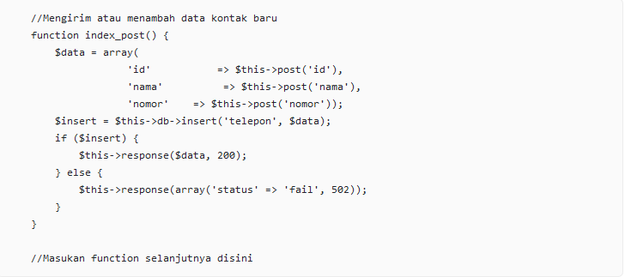
POST
Metode POST digunakan untuk mengirimkan data baru dari client ke server REST API. Sebagai contohnya digunakan untuk menambahkan kontak baru yang terdiri dari id, nama, dan nomor.

Slide 9
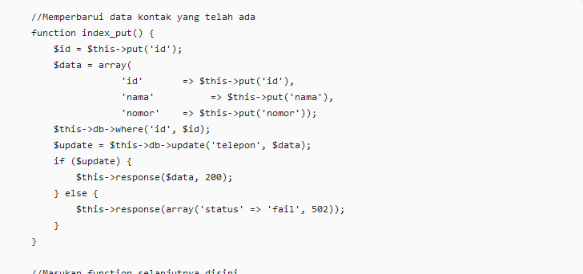
PUT
Metode PUT digunakan untuk memperbarui data yang telah ada di server REST API. Sebagai contohnya digunakan untuk memperbarui data dengan id 88 pada tabel telepon database kontak.

Slide 10
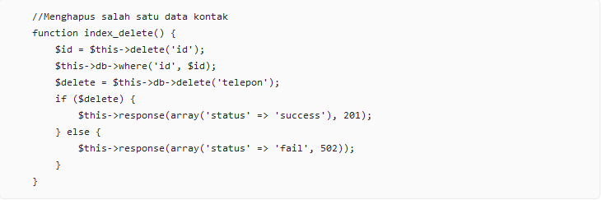
DELETE
Metode DELETE digunakan untuk menghapus data yang telah ada di server REST API. Sebagai contohnya digunakan untuk menghapus data dengan id 88 pada tabel telepon database kontak.

